Slide 1
Вертикальна поясність Євразії
Бартош Є.М.

Slide 2
Поширення областей висотної поясності

Slide 3
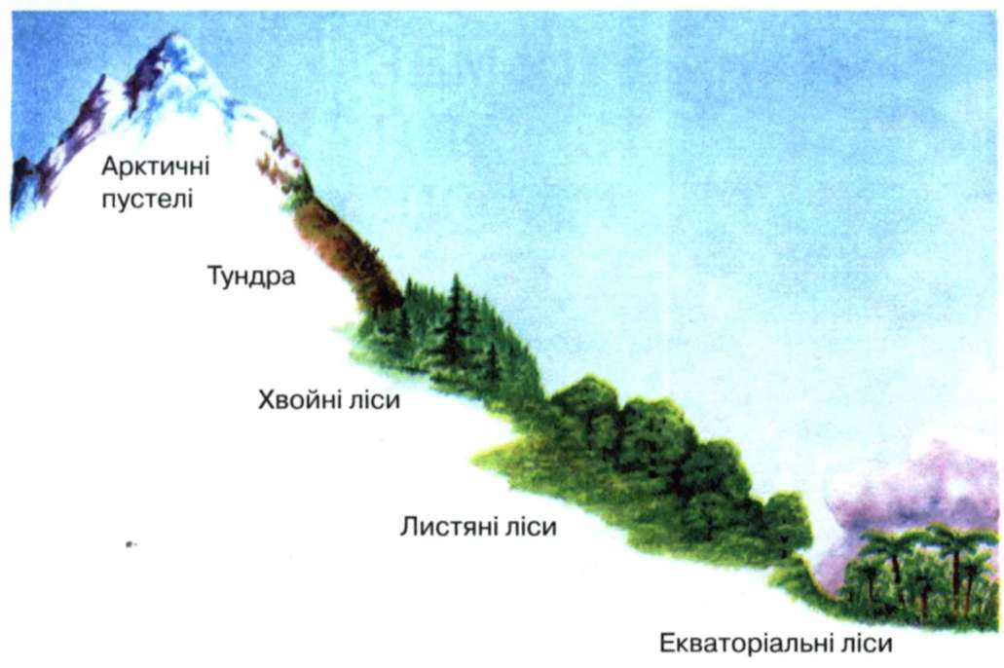
Вертикальна поясність повторює послідовність широтної зональності, оскільки з висотою знижується температура і до певної висоти зростає кількість опадів (за рахунок орографічних), але з поправкою на зростання частки прямої сонячної радіації (тому у південних горах замість тундри альпійські луки)!

Slide 4
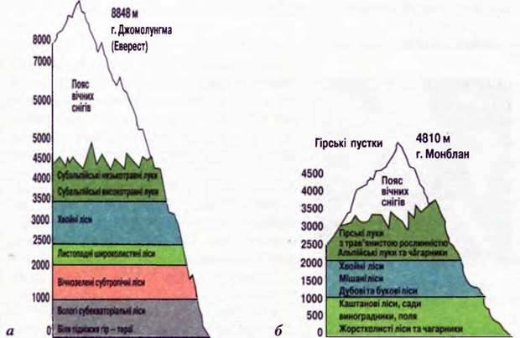
Вертикальна поясність залежить від висоти гір (чим вищі гори, тим більше може бути поясів) та їх географічного положення (чим ближче до екватора гори, тим повніший та різноманітніший набір поясів)

Slide 5
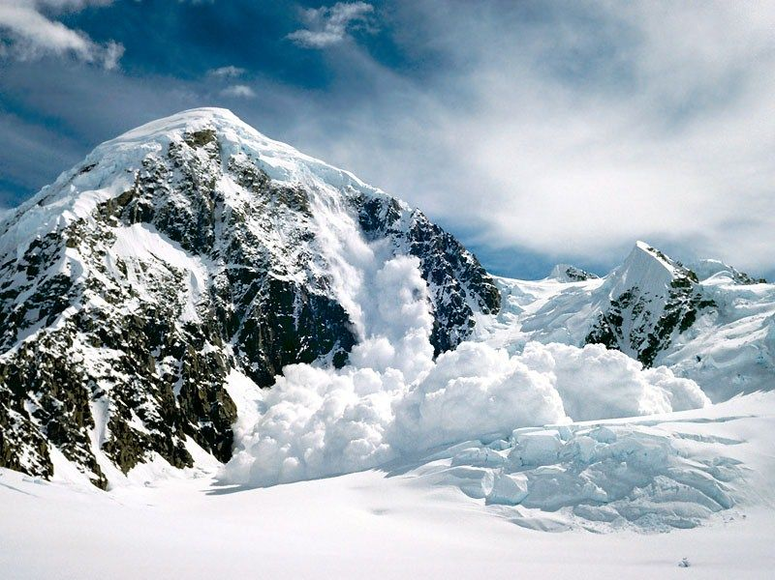
Зазвичай висотну поясність описують знизу, а ми почнемо зверху! Вінчає високі гори пояс вічних снігів з розрідженим повітрям та лавинами!

Slide 6
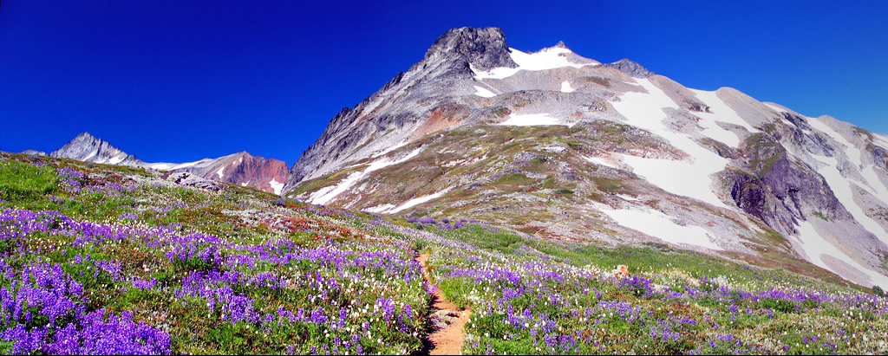
Нижче – низькотравні альпійські луки

Slide 7
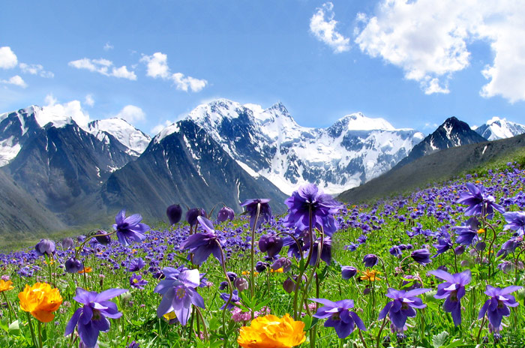
Ще нижче – субальпійські луки – високотравні!

Slide 8
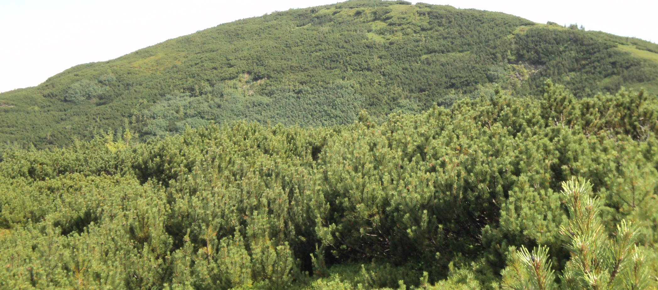
Гірське криволісся складається із переважно хвойних дерев

Slide 9
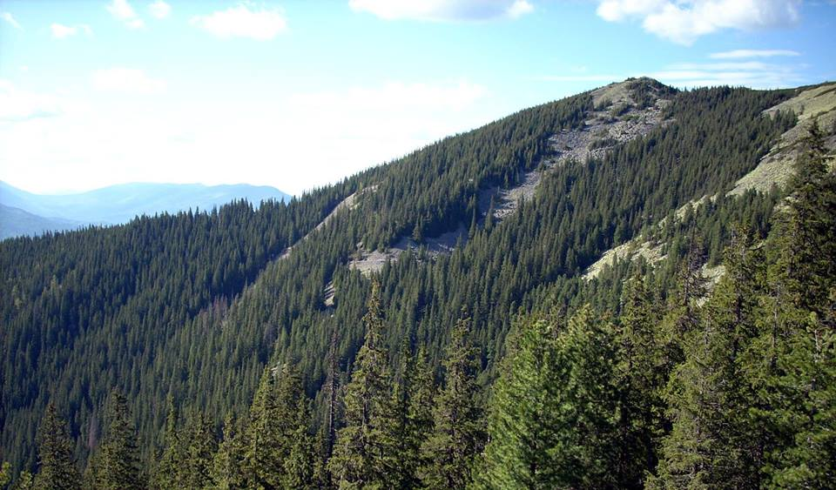
Пояс хвойних лісів

Slide 10
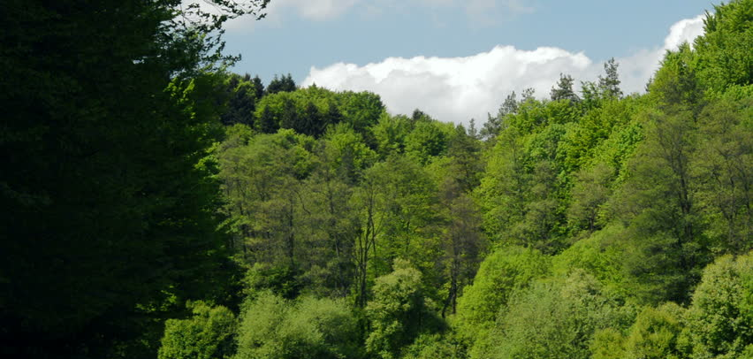
Пояс мішаних лісів

Slide 11
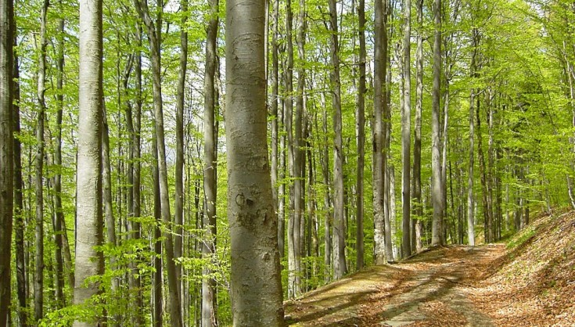
Пояс широколистих (у Європі букових) лісів – з північного схилу Альп він найнижчий!

Slide 12
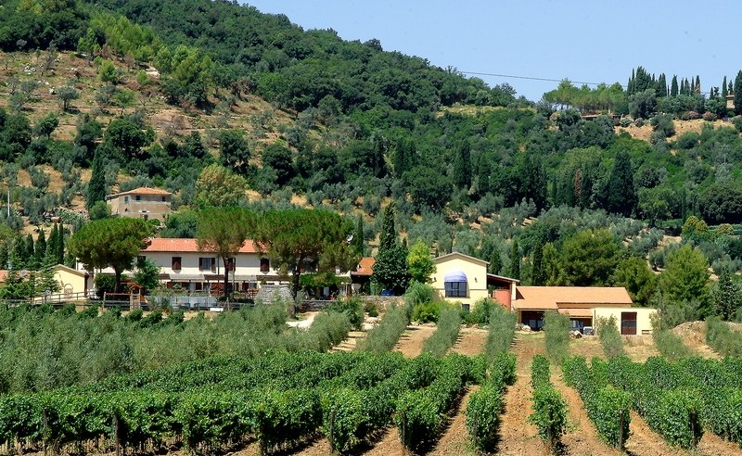
З південного схилу Альп поясність починається з твердолистих лісів та чагарників

Slide 13
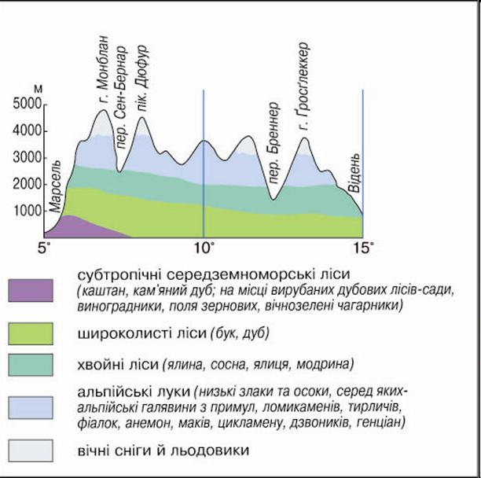
Тепер спробуйте «пройти» поясність знизу! Деякі пояси (луки) – об'єднані, інші – приєднані (криволіся)

Slide 14
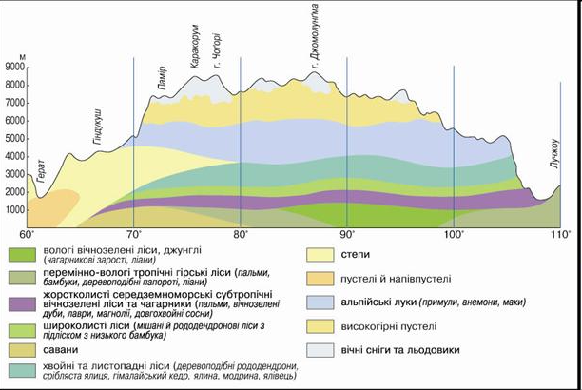
Висотна поясність у Гімалаях має більше поясів (бо вони південніше), їх набір відрізняється із заходу на схід

Slide 15
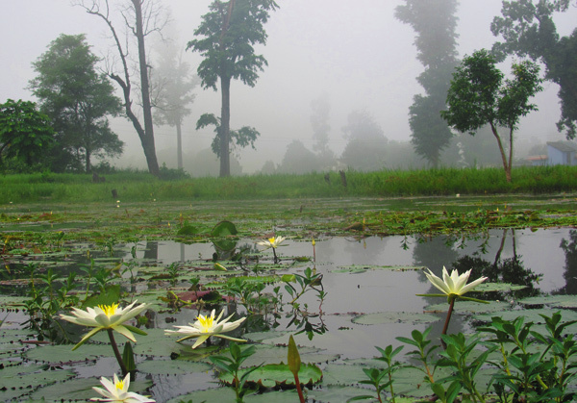
Біля підніжжя Гімалаїв – заболочені субекваторіальні ліси – тераї!

Slide 16
Створюємо свою карту природних зон!
Для контурної карти сьогодні завдання найлегше – області висотної поясності ми залишимо без кольору! Так їх гарно видно серед будь-якої природної зони, з якої почнеться висотна поясність.

Slide 17
Домашнє завдання
Опрацювати § 54, вивчити закономірності зміни висотної поясності.

